Slide 1
Парламентские слушания
«О роли государственных органов власти
и общественных организаций по предотвращению вооруженных нападений на детей и подростков
в образовательных организациях»
ПУТИ РЕШЕНИЯ»
ОПЫТ ПЕРМСКОГО КРАЯ В ВОПРОСАХ ОБЕСПЕЧЕНИЯ БЕЗОПАСНОСТИ В ОБРАЗОВАТЕЛЬНЫХ ОРГАНИЗАЦИЯХ
Денисова Светлана Анатольевна
Уполномоченный по правам ребенка в Пермском крае
24 ноября 2021 года, город Москва
Notes:
готово

Slide 2
Обеспечение физической безопасности
Дошкольные образовательные организации:
312
98% имеют систему видеонаблюдения;
100% имеют охрану и пожарную сигнализацию;
97% имеют «тревожную кнопку».
Общеобразовательные организации:
463
98% имеют систему видеонаблюдения;
100% имеют охрану и пожарную сигнализацию;
95% имеют «тревожную кнопку».

Slide 3
Перечень первоочередных мер:
Внесение изменений в действующий Порядок выявления раннего кризиса детей и семей, постановки на учет в группу риска, в том числе предусматривающих такое основание для постановки на внутришкольный учет несовершеннолетних, участвующих в группах деструктивной направленности в сети «Интернет»;
Мониторинг социальных сетей в текущем режиме по выявлению активного интереса к сайтам деструктивной направленности (создана «Кибердружина»);
Формирование трехуровневой модели оказания комплексной психологической помощи несовершеннолетним и их семей;
Создание единой информационной системы «Траектория» о несовершеннолетних и их семьях, которая позволит собрать воедино всю информацию разных ведомств, выделить проблемы и риски, и сформировать индивидуальную программу коррекции и реабилитации;
Дополнительные меры по формированию родительских компетенций, как на уровне родительского сообщества, так и на уровне консультирования семей в зависимости от выявленных проблем;
Расширение форм дополнительной занятости детей, в том числе, наставничества, создание центров добровольчества и волонтерства для вовлечения несовершеннолетних в различных добровольческие направления, патриотические отряды, социальное волонтерство.

Slide 4
МЕЖВЕДОМСТВЕННАЯ РАБОЧАЯ ГРУППА
ПО СОБЛЮДЕНИЮ ПРАВ ДЕТЕЙ,
ПРОФИЛАКТИКЕ БЕЗНАДЗОРНОСТИ
И ПРАВОНАРУШЕНИЙ НЕСОВЕРШЕННОЛЕТНИХ
Рекомендации Министерству образования Пермского края совместно с ГУ МВД России по Пермскому краю, ГУ МЧС по Пермскому краю:
- разработать план учебных мероприятий в образовательных организациях по отработке навыков действий в условиях чрезвычайных ситуаций;
- проанализировать организацию психологической помощи обучающимся образовательных организаций общего и среднего профессионального образования края, в том числе своевременного ее оказания детям, пострадавшим от правонарушений, преступлений или подверженным такому риску.

Slide 5
Система психологической помощи несовершеннолетним и семьям с детьми
3-х уровневая модель психологической помощи в Пермском крае
1 УРОВЕНЬ
Педагоги-психологи образовательных организаций
2 УРОВЕНЬ
7 филиалов Центра психолого-педагогической, медицинской
и социальной помощи
(г. Верещагино, г. Кунгур,
с. Кочево,
с. Орда, г. Соликамск, г. Чусовой,
г. Чайковский)
3 УРОВЕНЬ
ГБУ ПК «Центр психолого-педагогической, медицинской и социальной помощи» (учредитель Министерство образования и науки ПК)
Психолого-педагогическая диагностика раннего неблагополучия;
Разработка индивидуальных программ коррекции и реабилитации;
Оказание первичной помощи детям и родителям.
Углубленная диагностика сложных случаев (девиантное поведение, жестокое обращение, конфликты и др.)
В 2020 году оказана помощь 2834 несовершеннолетним, находящимся в острых и кризисных ситуациях
Работа с особо сложными случаями несовершеннолетних и их семей;
Координация деятельности межмуниципальных центров
Проведение обучения и супервизии для педагогов-психологов 1 и 2 уровней.

Slide 6
Рекомендации Уполномоченного по правам ребенка в Пермском крае в части обеспечения психологической безопасности на краевом уровне
Проведение информационной кампании, направленной на:
разъяснение родителям принципов проведения психолого-медико-педагогической комиссии, в том числе, конфиденциальность информации;
информирование о возможности обращения на горячую линию Пермского краевого центра психолого-педагогической, медицинской и социальной помощи, детский телефон доверия.
Обучение руководителей образовательных организаций медиативным принципам и технологиям, чтобы в своей деятельности по урегулирования конфликтов они руководствовались принципами примирения и восстановления отношений;
Привлечение не только детских психологов, но и специалистов, ориентированных на работу с преподавательским составом;
Создание краевого Центра кризисной профилактической помощи детям и подросткам, с целью оказания экстренной психологической, психиатрической и психотерапевтической помощи несовершеннолетним, находящимся в состоянии кризиса (состояния острого горя, суицидальной настроенности, растерянности, состояния семейной и школьной дезадаптации), а также жертвам всех видов насилия и саморазрушающего поведения.

Slide 7
Единая информационная система «Траектория»
Общеобразовательные
организации
Профессиональные образовательные
организации
Органы социальной защиты
КДН
Медицинские
организации
Постановлением Правительства Пермского края от 26.11.2018 № 736-п «Об утверждении Порядка по выявлению детского и семейного неблагополучия и организации работы по его коррекции и внесении изменений в Постановление Правительства Пермского края от 28 сентября 2016 года № 846-п «Об утверждении Порядка ведения информационного учета семей и детей группы риска социально опасного положения»
- Несовершеннолетний, в отношении которого выявлен суицидальный риск;
- Несовершеннолетний, совершивший попытку(и) суицида(ов);
- Несовершеннолетний, испытывающий трудности в общении со сверстниками, часто находящийся в роли жертвы, подвергающийся психологической травле, конфликтующий со сверстниками, педагогами…

Slide 8
Система воспитательной работы в учреждениях СПО
План воспитательной работы
Профилактика правонарушений
Формирование навыков здорового образа жизни
Профилактика употребления ПАВ
Профилактика суицидов
Социальный паспорт группы
Трудная жизненная ситуация
Неблагополучие
ОВЗ

Slide 9
Обеспечение информационной безопасности
Методические рекомендации Министерства образования и науки Пермского края для родителей и педагогов по эффективному реагированию на факты деструктивного поведения несовершеннолетних.
Системы с функцией контент-фильтрации установлены в 100% школ региона, имеющих доступ к сети «Интернет».
Мониторинг социальных сетей классными руководителями.
РОО «Центр развития активности и формирования социальной безопасности «ПравДА вместе»
консультация у киберконсультанта;
запрос кибер-характеристики личного аккаунта несовершеннолетнего в социальных сетях.

Slide 10
При внедрении платформа оценивалась как безопасная и была рекомендована
к использованию в
школах
15 регионов – тестовые площадки,
в том числе
Пермский край

Slide 11
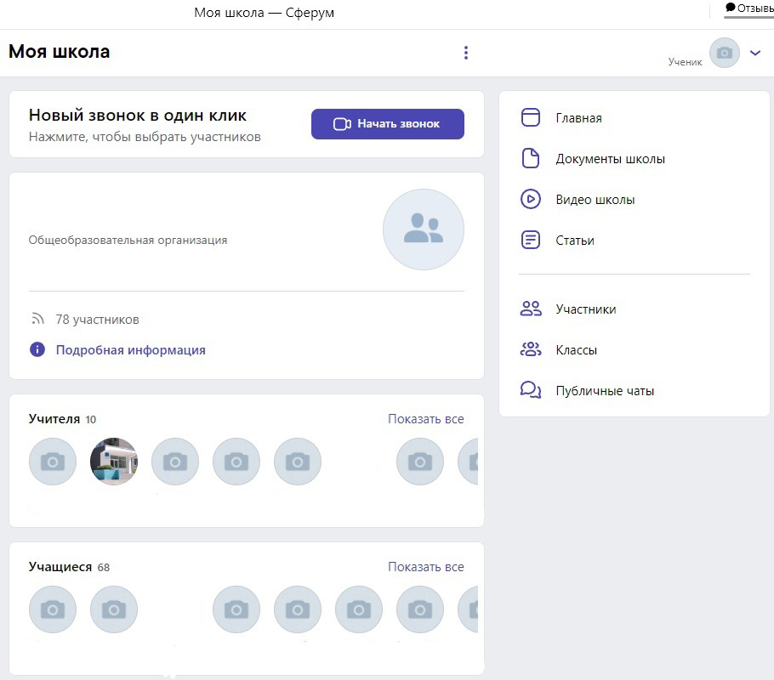
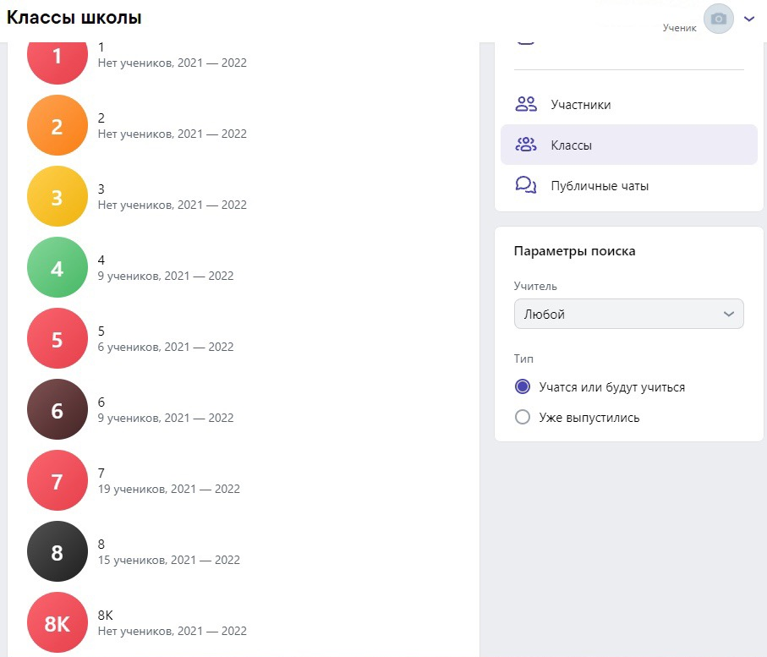
Шаг 1. Регистрация
Шаг 2. Получение доступа к информации

Slide 12
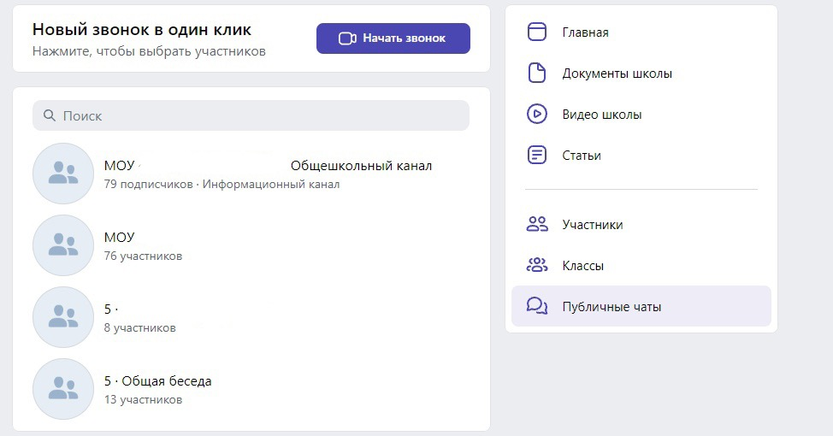
Шаг 3. Контакт

Slide 13
Предложения Уполномоченного по правам ребенка в Пермском крае
Федеральной службе по надзору в сфере связи, информационных технологий и массовых коммуникаций совместно с органами прокуратуры подготовить официальное заключение о безопасности использования информационно-коммуникационной образовательной системы «Сферум»;
Федеральной службе по надзору в сфере связи, информационных технологий и массовых коммуникаций совместно с профильными министерствами с привлечением специалистов в области кибер – безопасности перед внедрением системы в деятельность образовательных учреждений проводить оценку рисков использования данной системы, особенно с точки зрения обеспечения информационной безопасности несовершеннолетних детей;
Внесение изменений в законодательство и ведомственные нормативные акты, касающиеся обмена закрытой информации в отношении несовершеннолетнего между отдельными субъектами профилактики, участвующими в реабилитации ребенка (дети, страдающие психическими отклонениями, пострадавшие от насилия, совершавшие суицидальные попытки, дети, страдающие алкоголизмом, наркоманий).

Slide 14
Спасибо за внимание!
Эл. почта: sandenisova@uppc.permkrai.ru
Сайт: www.perm-deti.ru
Тел. 8 (342) 217-76-70

